Slide 1



Slide 2
Открытый артериальный проток (ОАП) остается одним из наиболее значимых врожденных пороков сердца (ВПС).
Условно полагают, что в норме он должен закрыться в течение первых двух недель жизни.
Точная частота встречаемости порока неизвестна, так как неясно, с какого момента считать ОАП патологией.
При таких критериях частота изолированной патологии составляет около 0.14-0.3/1000 живорожденных, 7% среди всех ВПС и 3% среди критических пороков.
Прежде всего, актуальность ОАП определяется его распространённостью и серьёзностью осложнений.
Персистирование порока в значительной мере зависит от степени доношенности ребенка; чем меньше вес, тем чаще встречается данная патология.

Slide 3
ЭПИДЕМИОЛОГИЯ
Чаще встречается у недоношенных детей.
Частота ОАП обратно пропорциональная степени недоношенности:
у 42% новорожденных с массой тела при рождении (МТР) <1000 г;
у 21% новорожденных с МТР 1000-1500 г;
у 7% новорожденных с МТР 1500-1750 г;
Частота встречаемости
1.КЛИНИЧЕСКИЙ ПРОТОКОЛ ДИАГНОСТИКИ И ЛЕЧЕНИЯ « ОТКРЫТЫЙ АРТЕРИАЛЬНЫЙ ПРОТОК», протокол № 10 от «4» июля 2014 года
2. Клинические рекомендации «открытый артериальный проток» МЗРФ, 2016г.

Slide 4
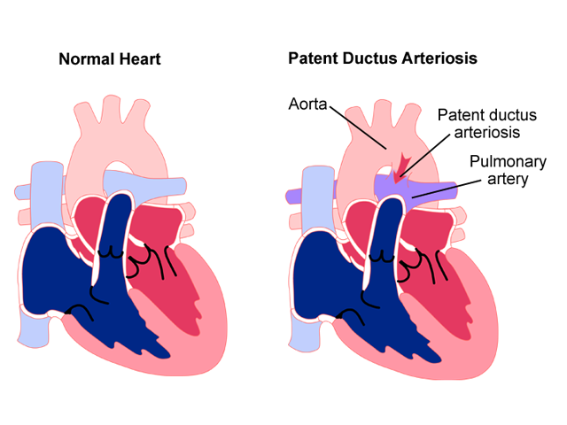
ОТКРЫТЫЙ АРТЕРИАЛЬНЫЙ ПРОТОК (ОАП)
(Q 25.0 МКБ 10)
– короткий сосуд, соединяющий нисходящую аорту с легочной артерией.
Позволяет крови сбрасываться в общий кровоток в обход легких.
Является нормальной частью фетальной циркуляции.
Шарыкин А.С. Врожденные пороки сердца, 2009. – 97-104с
Белозеров Ю.М. Детская кардиология. –М.:МЕДпресс-информ;2004.-110-112с.
Рисунок: http://service-med.com/cardiosurgery/patent-ductus-arteriosis/

Slide 5
Факторы риска формирования ОАП
Антенатальные факторы:
Применение НПВС во время беременности
Применение простагландин
F 1α во время родов
Отсутствие антенатальной профилактики РДСН
Недоношенность
Постнатальные факторы:
Асфиксия при рождении
РДСН
Заместительная терапия сурфактанта
ИВЛ в режиме гипервентиляции
Пневмоторакс
Анемия
Гипергидратация
Фототерапия
Применение оксида азота
КЛИНИЧЕСКИЙ ПРОТОКОЛ ДИАГНОСТИКИ И ЛЕЧЕНИЯ
«ОТКРЫТЫЙ АРТЕРИАЛЬНЫЙ ПРОТОК», протокол № 10 от «4» июля 2014 года

Slide 6
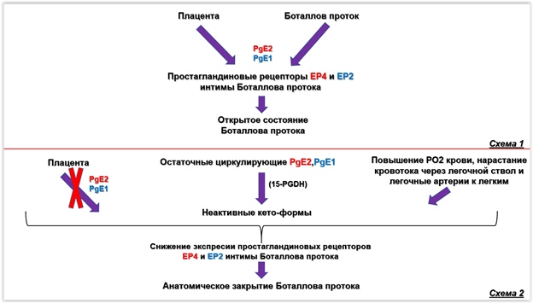
Закрытие ОАП: в норме закрытие ОАП происходит в 2 этапа: 1. Функциональное закрытие (сокращение гладких мышц его стенки); 2. Анатомическое закрытие (эндотелиальная деструкция и формирование соединительной ткани).
В норме закрытие АП в течение 24–48 часов после рождения.
Первый вдох>лёгкие расправляются> из тканей легких выделяется специфическое вещество — брадикинин, а также снижается поступление простагландинов от матери>происходит заращение артериального протока.
На этот процесс также влияет воздействие кислорода.
В случае незакрытия ОАП в периоде новорожденности, самостоятельное закрытие ОАП в дальнейшем практически невозможно.
Шарыкин А.С. Врожденные пороки сердца, 2009. – 97-104с

Slide 7
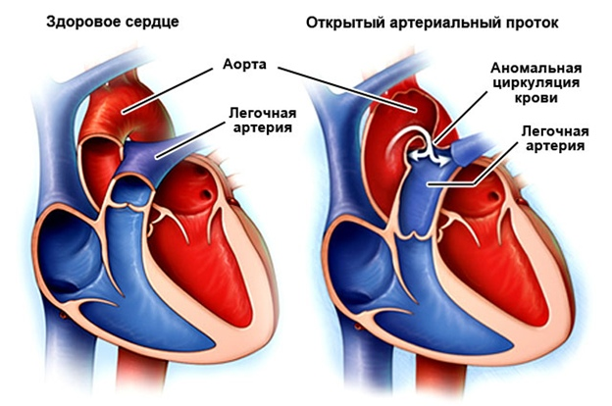
У доношенных новорожденных функ­циональное закрытие артериального протока происходит в первые 10-15 часов после рождения, анатомическое - в течение 2-3 недель.
Рисунок: https://vk.com/@thecardioteam-otkrytyi-arterialnyi-protok-chto-eto

Slide 8
Гемодинамика оап
после первого вдоха и раскрытия легочных сосудов давление в ЛА быстро ↓ при одновременном ↑ давления в БКК
↓
право-левый сброс крови резко уменьшается
↓
по мере падения ОЛС возникает двунаправленный, а затем
лево-правый сброс крови ч/з ОАП
↓
Давление в ЛА меньше чем в Ао → часть крови поступает из Ао в ЛА
↓
«Балластный» объем крови, циркулирующий в МКК, возвращаясь в левые отделы сердца, вызывает перегрузку объемом и дилатацию ЛП
Шарыкин А.С. Врожденные пороки сердца, 2009. – 97-104с
Белозеров Ю.М. Детская кардиология. –М.:МЕДпресс-информ;2004.-110-112с.

Slide 9
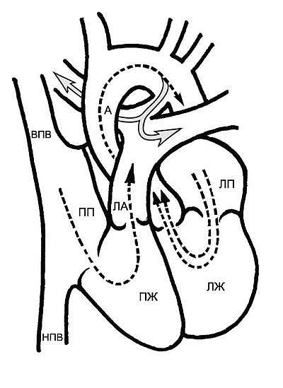
гемодинамика
Увеличение МОК МКК → развитие легочной гипертензии, при нарастании которой разница в давлении между аортой и легочной артерией ↓, следовательно ↓ и сброс крови из Ао в ЛА.
Значительное ↑ сосудистого сопротивления в системе МКК ведет к гипертрофии ПЖ.
Рисунок: http://vmede.org/sait/?page=10&id=Terapija_myxin_2010&menu=Terapija_myxin_2010

Slide 10
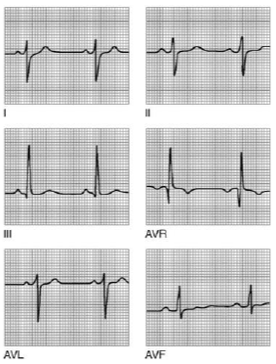
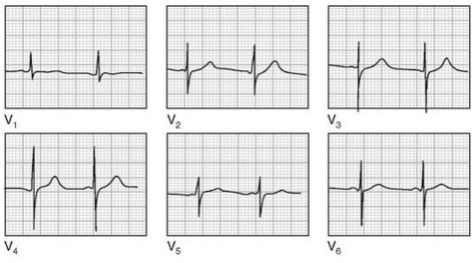
Значительное ↑ сосудистого сопротивления в системе МКК ведет к гипертрофии ПЖ.
Смещение ЭОС вправо (угол α > +100°)
Высокие з.R в ІІІ, aVF, V1-V2;
з.R в V1 ≥17 мм или
з.R в V1 + з.S в в V5-6 ≥10,5 мм;
увеличение амплитуды з.S в І, aVL, V5–V6.
Рисунок: «Электрокардиограмма: анализ и интерпретация» А.В. Струтынский, 2023 г.

Slide 11
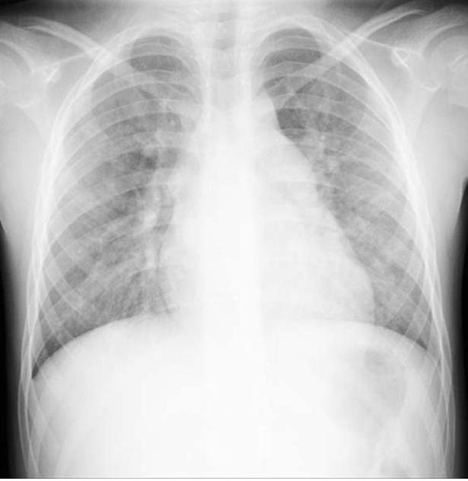
Рентген-картина гипертрофии ПЖ
Увеличение лёгочного рисунка и расширение лёгочного ствола.
Расширение ПЖ.
Рисунок: https://docviewer.yandex.kz/view

Slide 12
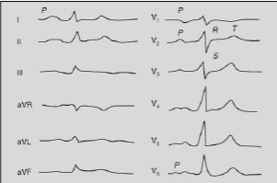
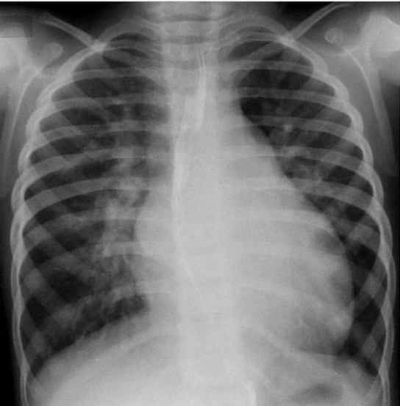
«Балластный» объем крови, циркулирующий в МКК, возвращаясь в левые отделы сердца, вызывает перегрузку объемом и дилатацию ЛП.
ЛС
ЛП
На ЭКГ гипертрофия ЛП: P-mitrale
Рисунок: «Электрокардиограмма: анализ и интерпретация» А.В. Струтынский, 2023 г.
https://avatars.mds.yandex.net/i?id=85657355dc81099edФ9d6ced721f8d4c5_l-6356264-images-thumbs&n=13

Slide 13
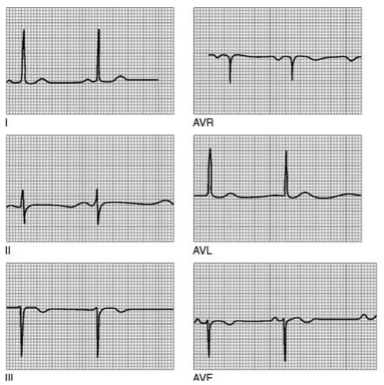
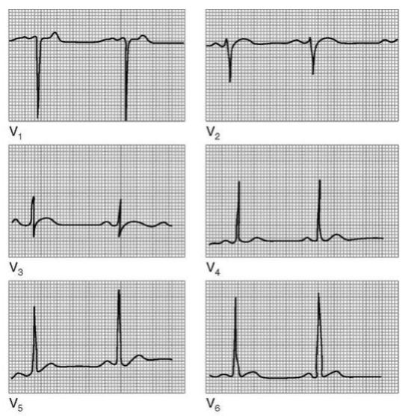
«Балластный» объем крови, циркулирующий в МКК, возвращаясь в левые отделы сердца, вызывает перегрузку объемом и дилатацию не только ЛП, но и ЛЖ и восходящей аорты.
Отклонение ЭОС влево;
Признаки ГЛЖ:
- индекс Соколова-Лайона (з.R в V5/6 + з.S в V1/2) более 35 мм;
- Корнельский индекс (з.R в aVL + з.S в V3) более 20 мм для ж. и 28 мм для м.;
- з.R в отв. aVL более 11 мм.;
- з. R в I отв. + з. S в III отв. = более 25 мм.;
Рисунок: «Электрокардиограмма: анализ и интерпретация» А.В. Струтынский, 2023 г.

Slide 14
Рентген-картина гипертрофии ЛЖ
гипертрофия ЛЖ, с последующей дилатацией
ЛЖ
Рисунок: https://docviewer.yandex.kz/view

Slide 15
гемодинамика
Если давление в ЛА становится выше, чем в Ао, то изменяется направление шунта: сначала возникает перекрестный сброс,
а затем справа-налево.
Рисунок: http://vmede.org/sait/?page=10&id=Terapija_myxin_2010&menu=Terapija_myxin_2010

Slide 16
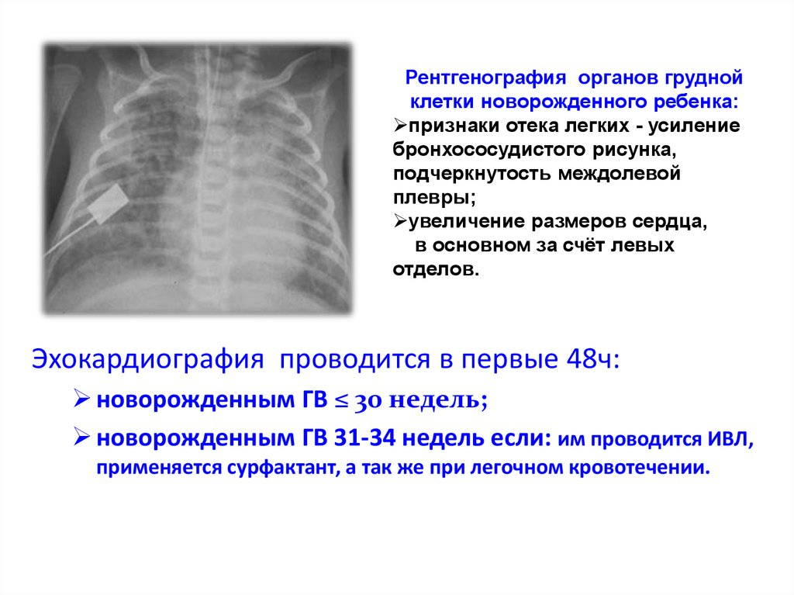
Рентген-картина огк в прямой проекции
усиление легочного рисунка
увеличение левых отделов сердца
кардиомегалия
увеличение размеров ЛА и восходящей аорты
Рисунок: https://www.google.com/

Slide 17
Клиника
Клинические проявления зависят от величины протока и стадии гемодинамических нарушений.
Течение порока варьирует от бессимптомного до крайне тяжелого.
При больших размерах протока (относительно диаметра аорты) он проявляет себя уже с первых дней и месяцев жизни: • признаками сердечной недостаточности (одышка, тахикардия, гепатоспленомегалия) • отставанием в физическом и моторном развитии • снижением толерантности к физической нагрузке (при кормлении, ходьбе) При небольших и средних размерах протока течение порока длительно может быть бессимптомным, и часто обнаруживается случайно при обследовании.
Шарыкин А.С. Врожденные пороки сердца, 2009. – 97-104с
Белозеров Ю.М. Детская кардиология. –М.:МЕДпресс-информ;2004.-110-112с.

Slide 18
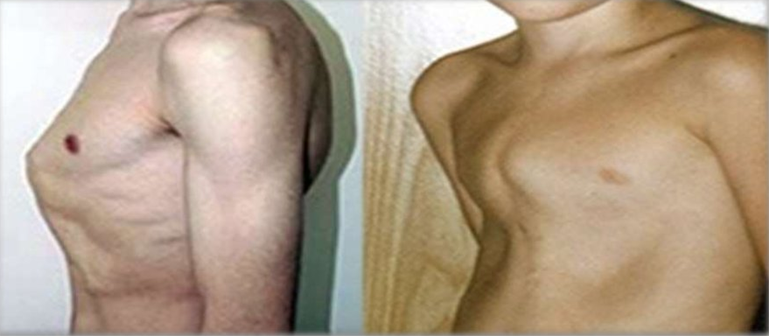
объективно
Осмотр:
Бледность кожных покровов
Цианоз нижней половины тела при крике, натуживании, исчезающий при прекращении нагрузки
Стойкий цианоз кожи и СО (при высокой легочной гипертензии и веноартериальном сбросе крови)
Выражена
пульсация сосудов шеи
«Сердечный горб»
1. Шарыкин А.С. Врожденные пороки сердца,, 2009. – 97-104с
2. КЛИНИЧЕСКИЙ ПРОТОКОЛ ДИАГНОСТИКИ И ЛЕЧЕНИЯ « ОТКРЫТЫЙ АРТЕРИАЛЬНЫЙ ПРОТОК», Протокол №62 от «18» апреля 2019 года
Рисунок: https://www.google.com/

Slide 19
Физикально
Пальпаторно:
верхушечный толчок усилен, разлитой, приподнимающий.
систоло-диастолическое дрожание во 2-ом межреберье слева от грудины.
Перкуторно:
граница относительной тупости сердца смещена влево
Аускультативно:
во 2 межреберье слева скребущий систолодиастолический «машинный» шум
пульс – высокий, скачущий.
САД несколько повышено, ДАД значительно снижено (феномен «бесконечного пульса»)
Характерна выраженная пульсация сонных артерий («пляска каротид») и сосудов ногтевого ложа («капиллярный пульс»).
1. Шарыкин А.С. Врожденные пороки сердца, 2009. – 97-104с
2. КЛИНИЧЕСКИЙ ПРОТОКОЛ ДИАГНОСТИКИ И ЛЕЧЕНИЯ « ОТКРЫТЫЙ АРТЕРИАЛЬНЫЙ ПРОТОК», Протокол №62 от «18» апреля 2019 года

Slide 20
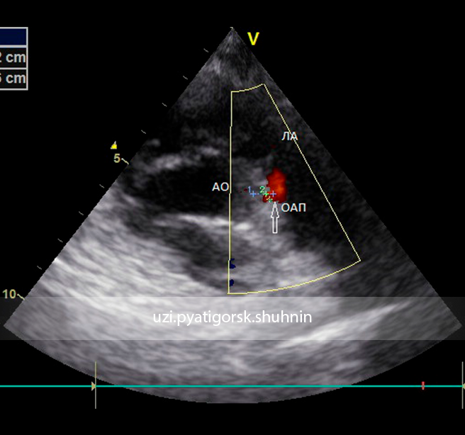
ЭхоКГ с цветным доплеровским анализом – единственный достоверный метод.
Определяется:
направление шунта (только лево-правый сброс!)
градиент давления (не рестриктивный ОАП)
анатомия ОАП (диаметр, длина)
размеры левых отделов сердца
КЛИНИЧЕСКИЙ ПРОТОКОЛ ДИАГНОСТИКИ И ЛЕЧЕНИЯ « ОТКРЫТЫЙ АРТЕРИАЛЬНЫЙ ПРОТОК», Протокол №62 от 18» апреля 2019 года
Рисунок: http://uzi-kmv.ru/2018/05/13/

Slide 21
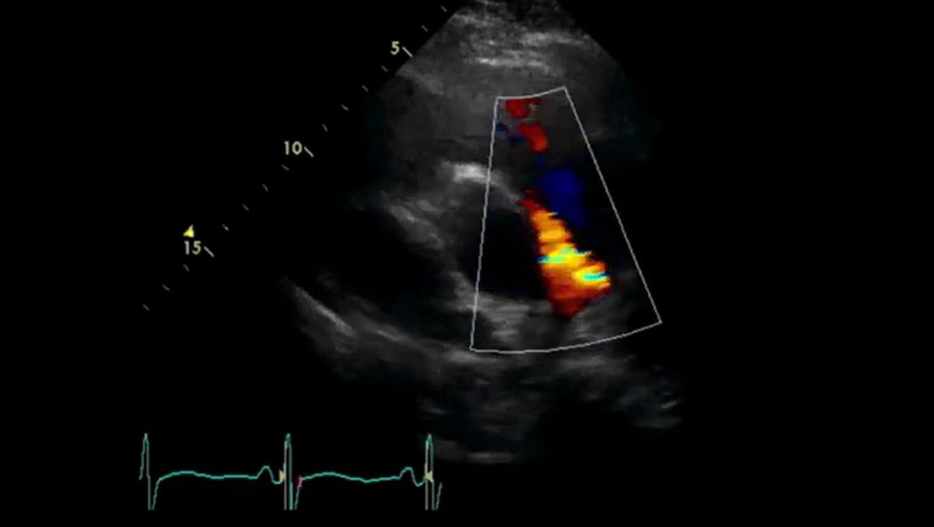

ОАП, лево-правый сброс. Парастернальная короткая ось на уровне аортального клапана (красная стрелка – начало струи в месте соед-ия артериального протока с легочной артерией, желтая стрелка – струя легкой регургитации через клапан ЛА)
ПЖ
ЛС
ПП
Ао
ЛП
Видео: «Эхокардиография по Харви Фейгенбауму» Уильям Ф. Армстронг, Томас Райан, 2023 г.

Slide 22
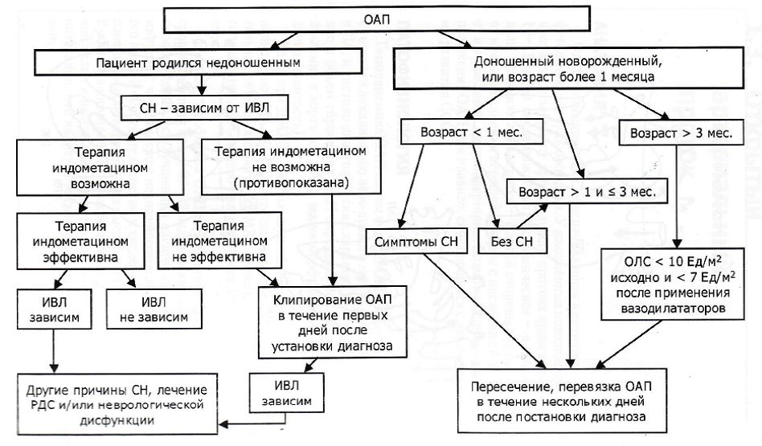
Диагностический алгоритм
КЛИНИЧЕСКИЙ ПРОТОКОЛ ДИАГНОСТИКИ И ЛЕЧЕНИЯ
«ОТКРЫТЫЙ АРТЕРИАЛЬНЫЙ ПРОТОК», Протокол №62 от «18» апреля 2019 года

Slide 23
Лечение
Специфическая консервативная терапия возможна только у недоношенных детей: применяются нестероидные противовоспалительные препараты (индометацин, ибупрофен), для обеспечения стимуляции самостоятельной облитерации артериального протока. Механизм действия: ингибирование синтеза простагландинов. Три дозы индометацина (0,2; 0,1; 0,1 мг/кг) внутривенно за 48 часовой период.
При отсутствии эффекта через 24 часа возможно дополнительное трехкратное введение препарата в дозе по 0,1 мг/кг с интервалом 24 часа.
Результативность лечения – 70 - 80%.
Альтернативой является ибупрофен в дозе 10 мг/кг внутрь, а затем 2 дозы по 5 мг/кг с 24-часовым интервалом.
1. Шарыкин А.С. Врожденные пороки сердца, 2009. – 97-104с
2. КЛИНИЧЕСКИЙ ПРОТОКОЛ ДИАГНОСТИКИ И ЛЕЧЕНИЯ « ОТКРЫТЫЙ АРТЕРИАЛЬНЫЙ ПРОТОК», Протокол №62 от «18» апреля 2019 года;

Slide 24
Хирургическое лечение
Показания:
необходимость в проведении ИВЛ
отсутствие эффекта от двух курсов медикаментозной терапии;
наличие противопоказаний к назначению ингибиторов циклооксигеназы
возраст новорожденного более 7 суток
КЛИНИЧЕСКИЙ ПРОТОКОЛ ДИАГНОСТИКИ И ЛЕЧЕНИЯ « ОТКРЫТЫЙ АРТЕРИАЛЬНЫЙ ПРОТОК», Протокол №62 от «18» апреля 2019 года;

Slide 25
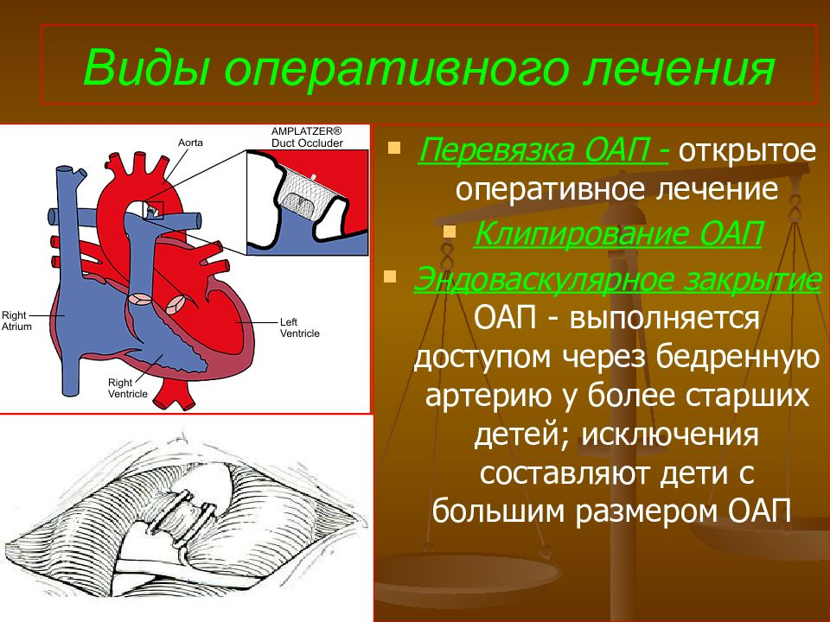
Хирургическое лечение
Оптимальные сроки операции – от 6-12 месяцев – до 3–5 лет.
У маленьких детей прибегают к клипированию сосуда.
У старших детей производят перевязку сосуда.
Послеоперационная летальность составляет менее 1%.
Шарыкин А.С. Врожденные пороки сердца. 2009. – 97-104с
Рисунок: https://www.google.com/imgres

Slide 26
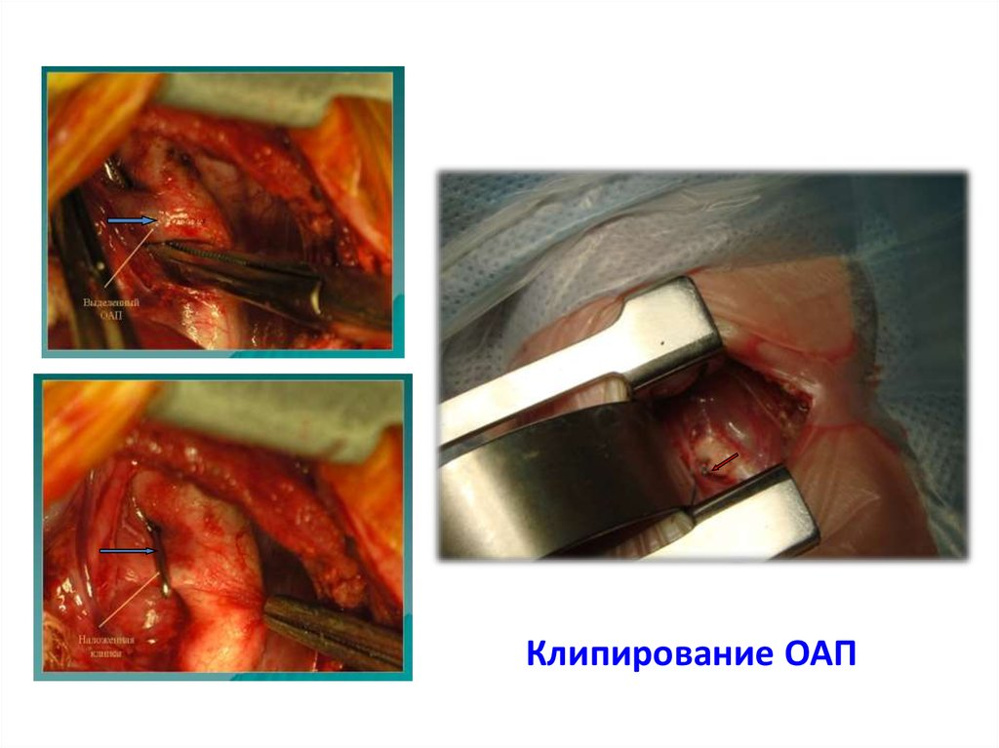
Хирургическое лечение
КЛИПИРОВАНИЕ ОАП
Рисунок: https://www.google.com/imgres

Slide 27
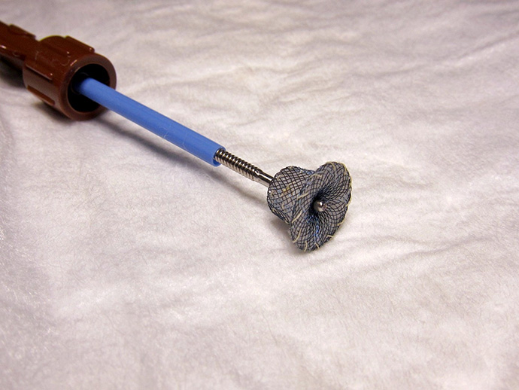
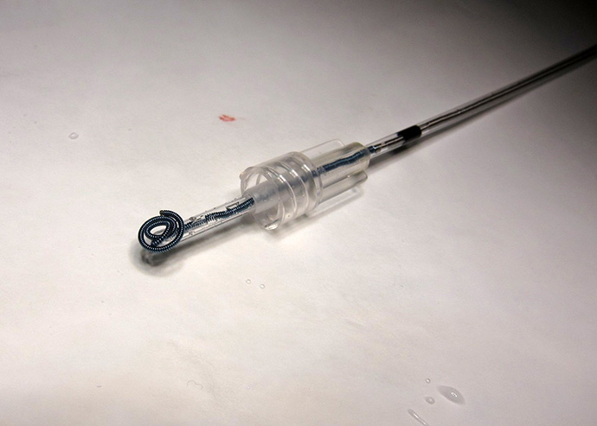
Хирургическое лечение
Устранение порока проводится и эндоваскулярным методом:
с помощью специальных спиралей (при диаметре протока до 3мм);
при более крупных отверстиях (до 6 мм) применяют несколько спиралей или специальные окклюдеры.
Рисунок: https://gpk1.ru/zabolevaniya/otkrytyj-arterialnyj-protok-u-detej.html

Slide 28
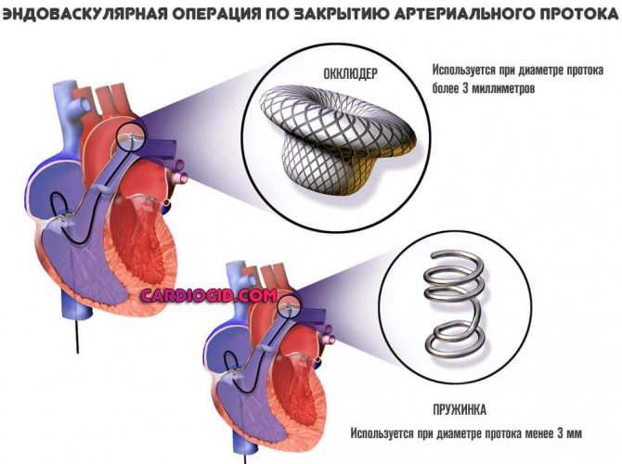
Хирургическое лечение
.
Рисунок: https://gpk1.ru/zabolevaniya/otkrytyj-arterialnyj-protok-u-detej.html

Slide 29
Осложнения ОАП
При маленьких протоках развивается бактериальный эндокардит, а при больших- легочная гипертензия.
Редко - аневризма ОАП с её разрывом, тромбозом или инфицированием.
Послеоперационные осложнения:
кровоизлияния, повреждения сосудов
травмирование возвратного ларингеального и диафрагмального нервов
инфекционный эндокардит
застойная сердечная недостаточность
Возможные осложнения транскатетерной окклюзии протока:
остаточный шунт
миграция спирали
гемолиз и тромбоз бедренных сосудов, через которые проводился катетер
Шарыкин А.С. Врожденные пороки сердца, 2009. – 97-104с

Slide 30
Профилактические мероприятия:
профилактика анемий
профилактика бактериального эндокардита проводится по показаниям в первые 6 месяцев после хирургической коррекции ОАП
пациенты с ЛГ 2-3 степени наблюдаются не менее 3-х лет для исключения прогрессирования легочной гипертензии
КЛИНИЧЕСКИЙ ПРОТОКОЛ ДИАГНОСТИКИ И ЛЕЧЕНИЯ
«ОТКРЫТЫЙ АРТЕРИАЛЬНЫЙ ПРОТОК»,2019г

Slide 31
Дальнейшее ведение:
длительность наблюдения пациентов с корригированным ОАП при отсутствии нарушений гемодинамики составляет не менее 6 месяцев
перед снятием с учета выполняется ЭКГ и Эхо КГ
иммунизацию ребенка согласно календарю вакцинации профилактическими прививками проводят не ранее 6 месяцев после коррекции ОАП
перед проведением вакцинации необходимо проведение консультации детского кардиолога и детского невропатолога
КЛИНИЧЕСКИЙ ПРОТОКОЛ ДИАГНОСТИКИ И ЛЕЧЕНИЯ
«ОТКРЫТЫЙ АРТЕРИАЛЬНЫЙ ПРОТОК»,2019г

Slide 32
СПИСОК ЛитературЫ
КЛИНИЧЕСКИЙ ПРОТОКОЛ ДИАГНОСТИКИ И ЛЕЧЕНИЯ « ОТКРЫТЫЙ АРТЕРИАЛЬНЫЙ ПРОТОК», протокол №62 от «18» апреля 2019 года
Шарыкин А.С. Врожденные пороки сердца: руководство для педи­атров, кардиологов, неонатологов. – 2-е изд. – М.: Бином, 2009. – 97-104с
Белозеров Ю.М. Детская кардиология. –М.:Медпресс-информ;2004.-110-112с
КЛИНИЧЕСКИЙ ПРОТОКОЛ ДИАГНОСТИКИ И ЛЕЧЕНИЯ « ОТКРЫТЫЙ АРТЕРИАЛЬНЫЙ ПРОТОК», протокол № 10 от «4» июля 2014 года
«Детская кардиология» П.В. Шумилова, Н.П. Котлуковой 2008 г.
«Перинатальная кардиология» а.С. Шарыкин, 2007 г.
«Электрокардиограмма: анализ и интерпретация» а.В. Струтынский, 2023 г.
«Эхокардиография по харви фейгенбауму» уильям ф. Армстронг, томас райан, 2023 г.
«Клиническая анатомия сердца» и.И. Каган 2018г.
«Впс у новорожденных и детей первого года жизни» л.М.Миролюбов, 2008г.
Клинические рекомендации «открытый артериальный проток» мзрф, 2016г.

Slide 33


